Slide 1
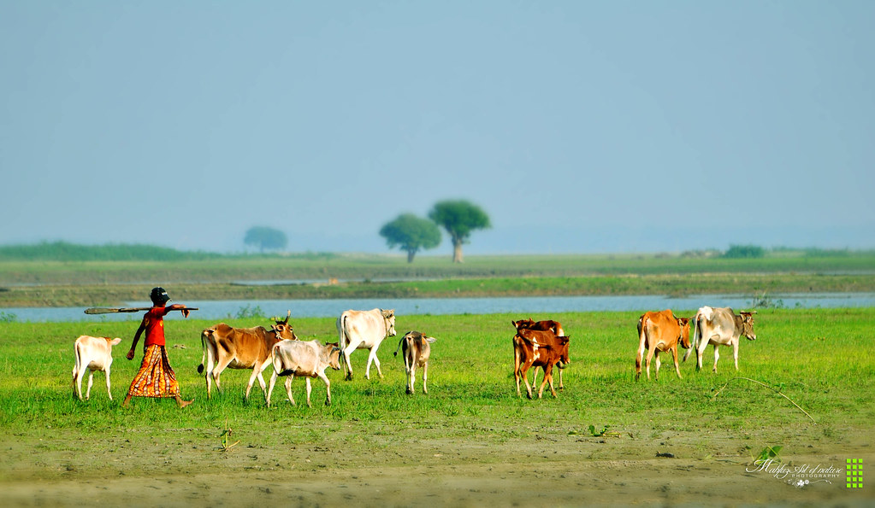
স্বাগতম

Slide 2
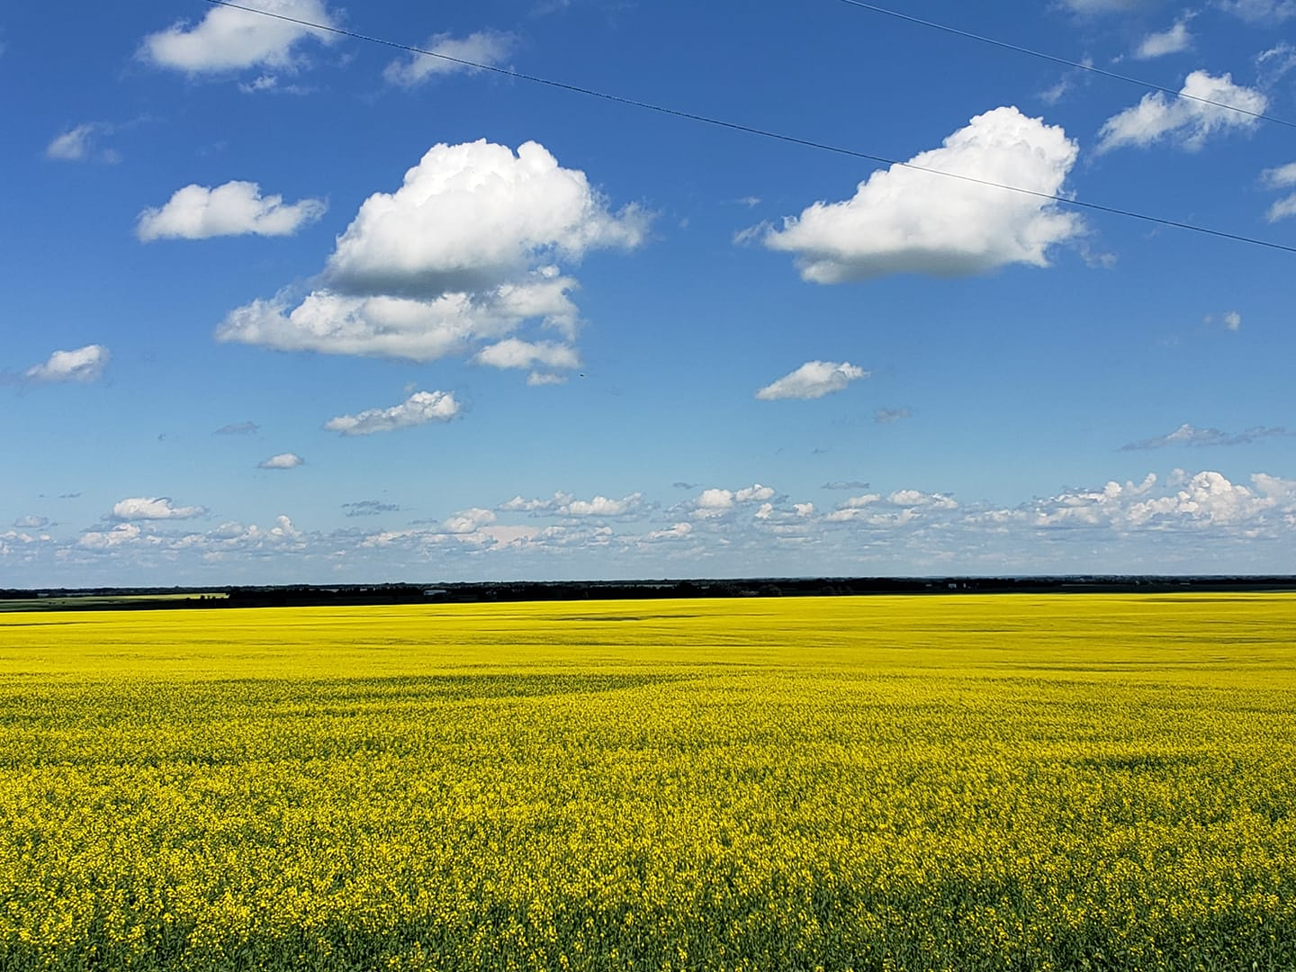
পরিচিতি
মাহমুদা নাছরিন
প্রভাষক (কৃষিশিক্ষা)
হাফেজ জিয়াউর রহমান ডিগ্রি কলেজ
শ্যামগঞ্জ, পূর্বধলা, নেত্রকোনা
বিষয়ঃ কৃষিশিক্ষা
শ্রেণিঃ দ্বাদশ
অধ্যায়ঃ তৃতীয়
আজকের পাঠঃ পশু পালন (L-2)
সময়ঃ ৪০ মিনিট

Slide 3
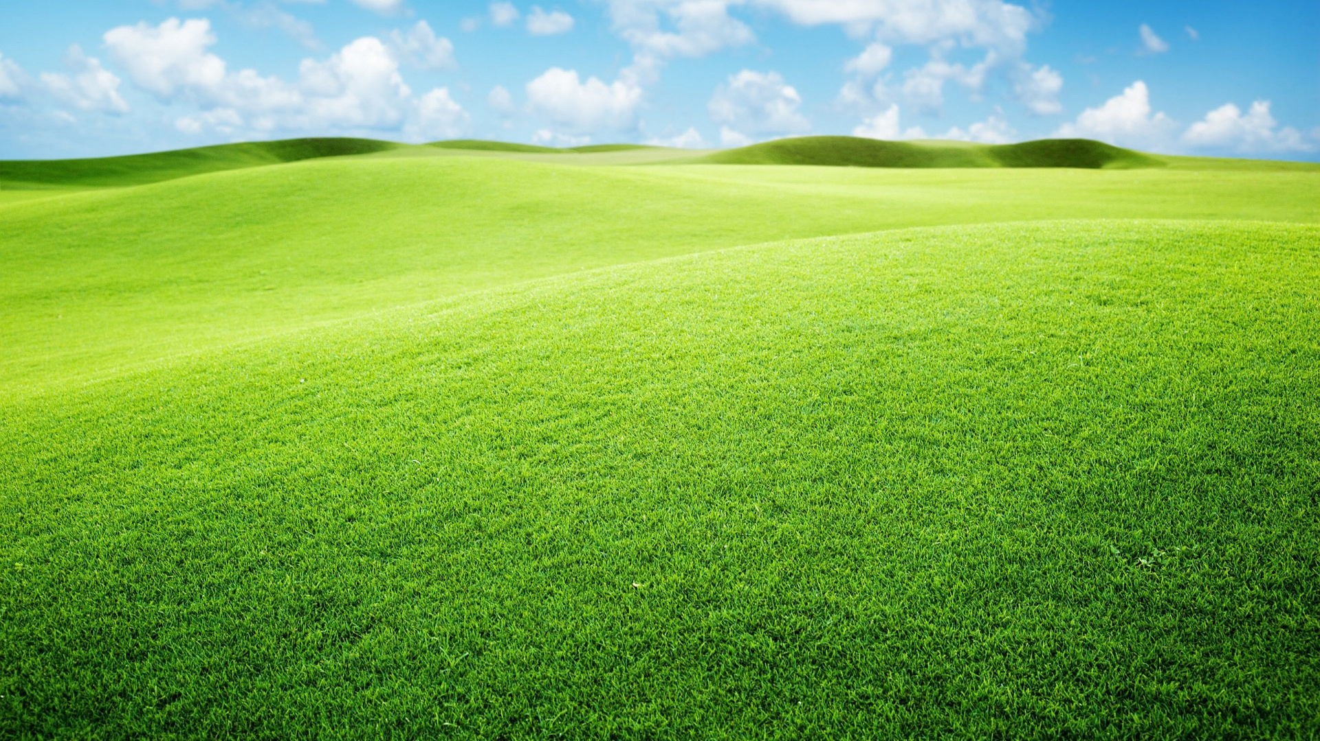
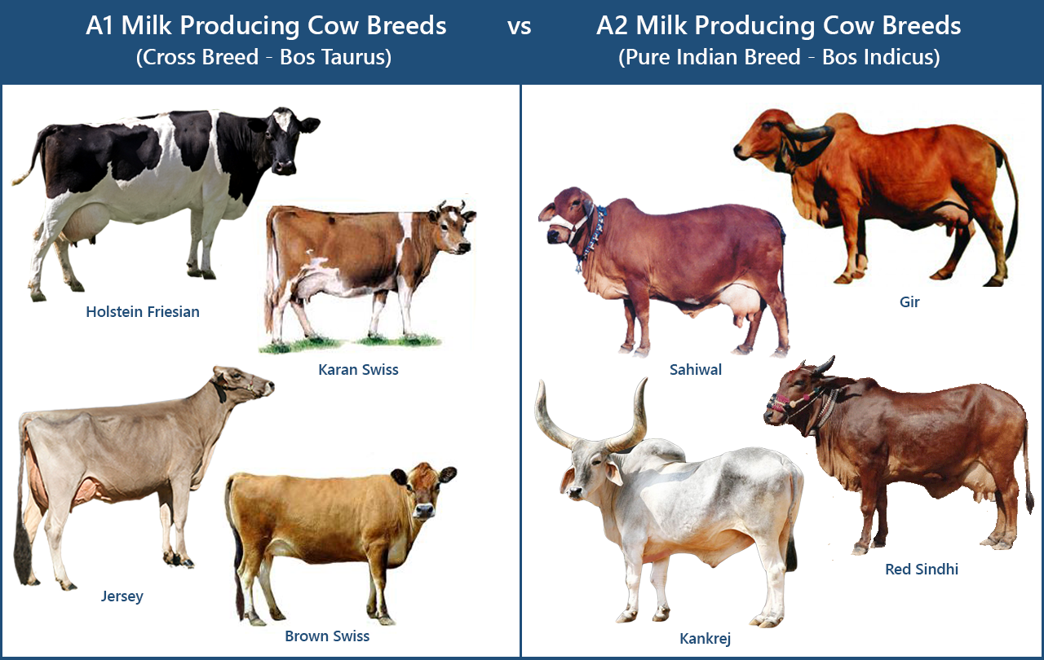
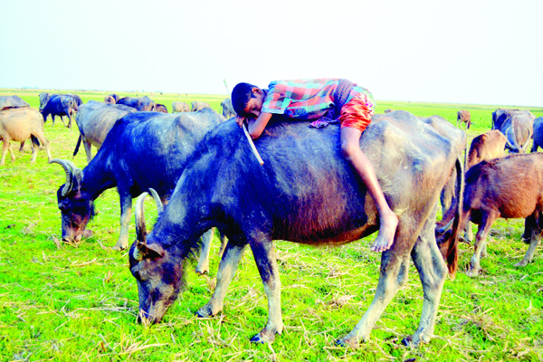
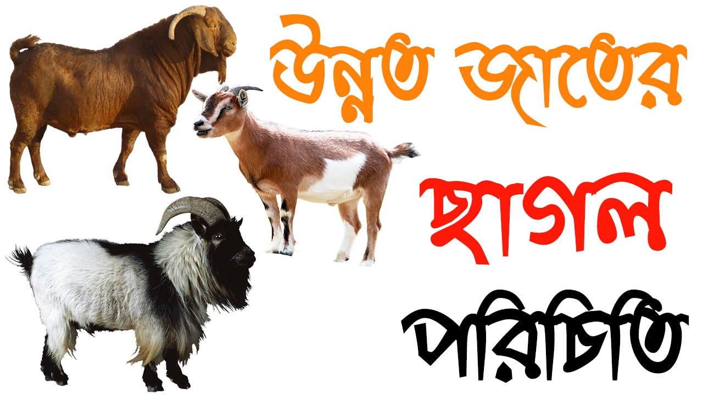
আজকের পাঠঃ বিভিন্ন পশুর নামের পরিভাষা, জাত ও জাতের বৈশিষ্ট্য

Slide 4
এই পাঠ শেষে শিক্ষার্থীরা-
গরু, ছাগল ও মহিষের লিঙ্গ এবং বয়স ভেদে বিভিন্ন নাম বলতে পারবে।
গরুর বিভিন্ন জাতের নাম বলতে পারবে।
গরুর জাতের শ্রেণিবিভাগ ব্যাখ্যা করতে পারবে।
গরুর জাতের বৈশিষ্ট্য ব্যাখ্যা করতে পারবে।

Slide 5
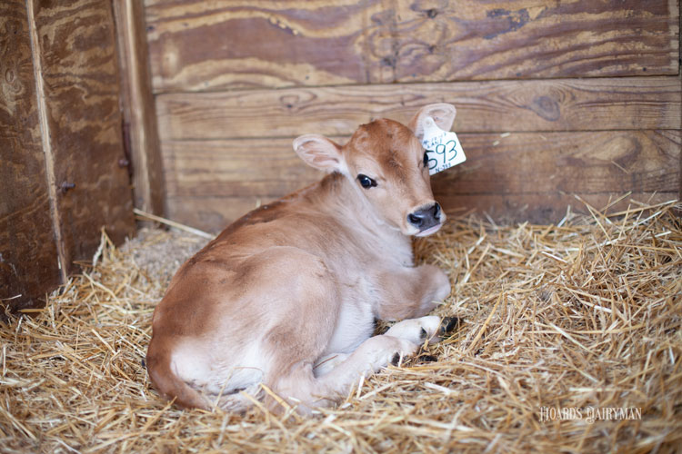
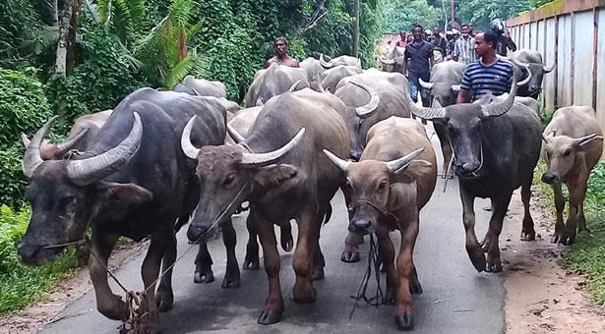
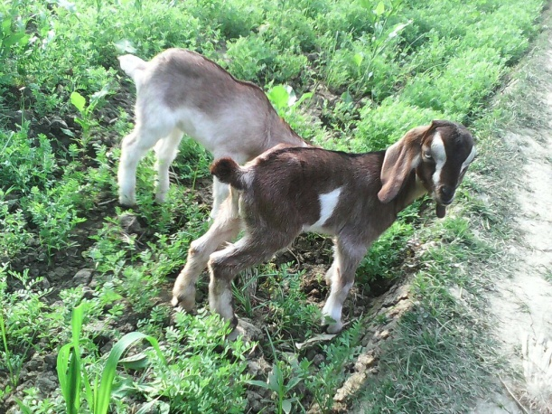
গবাদিপশুর নামের পরিভাষা (Livestock Terminology)

Slide 6
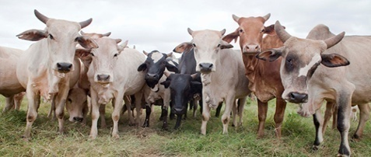
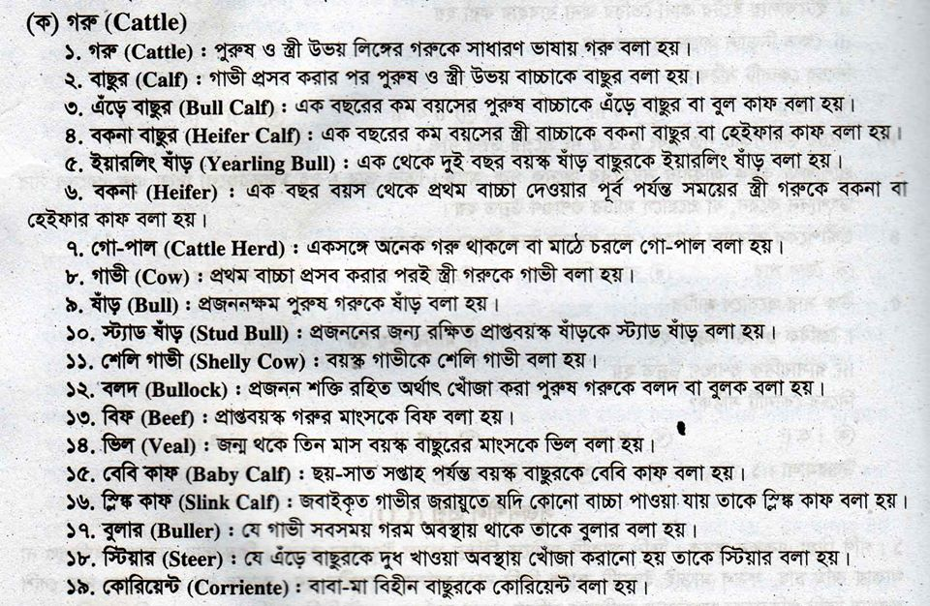
গরুর লিঙ্গ ও বয়স ভেদে বিভিন্ন নাম

Slide 7
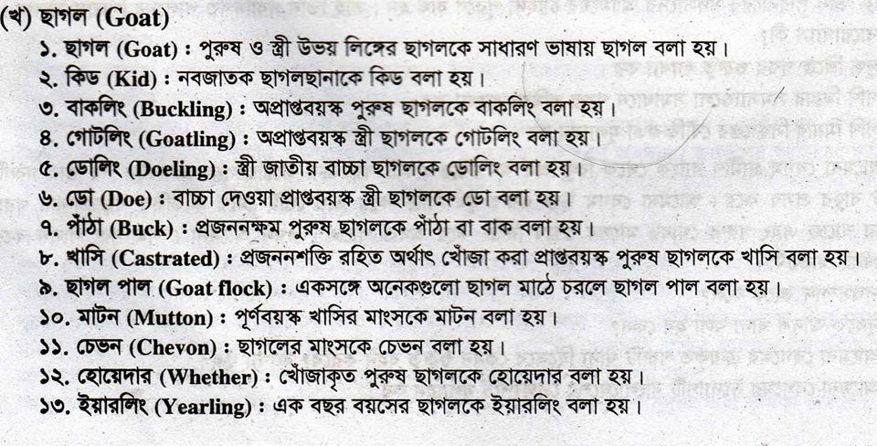
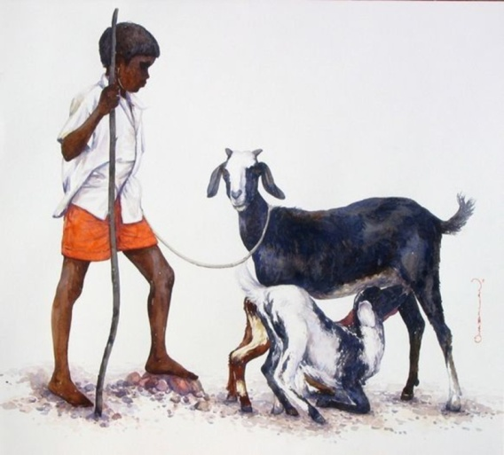
ছাগলের লিঙ্গ ও বয়স ভেদে বিভিন্ন নাম

Slide 8
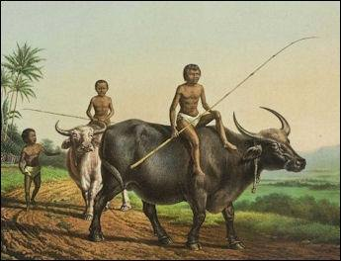
মহিষের লিঙ্গ ও বয়স ভেদে বিভিন্ন নাম

Slide 9
গরুর জাত
Cattle Breed
গরুর জাত
উৎপাদন ও কর্ম শক্তির ভিত্তিতে
দুধাল জাত
মাং সল জাত
জাত বা উৎপত্তির ভিত্তিতে
দেশি জাত
দ্বৈত উদ্দেশে ব্যবহৃত জাত
শ্রম বা ভারবাহী বা শক্তিদায়ী জাত
বিদেশি উন্নত জাত
উন্নত সঙ্কর জাত
গরুর জাতের শ্রেণিবিভাগঃ
জার্সি, শাহীওয়াল, লাল সিন্ধি, হলস্টেইন ফ্রিজিয়ান
বিফ মাস্টার, সর্ট হর্ন, ডেবন
হরিয়ানা, থারপারকার, রেডপোল
হরিয়ানা, মালভি, ধান্নি
চট্টগ্রামের লাল গরু (রেড চিটাগাং)
উপমহাদেশীয়- শাহীওয়াল, লাল সিন্ধি, হরিয়ানা, থারপারকার
ইউরোপীয়- হলস্টেইন ফ্রিজিয়ান, জার্সি, ব্রাউন সুইস,

Slide 10
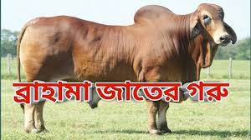
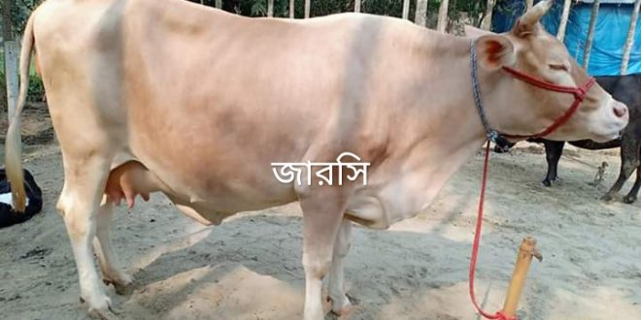
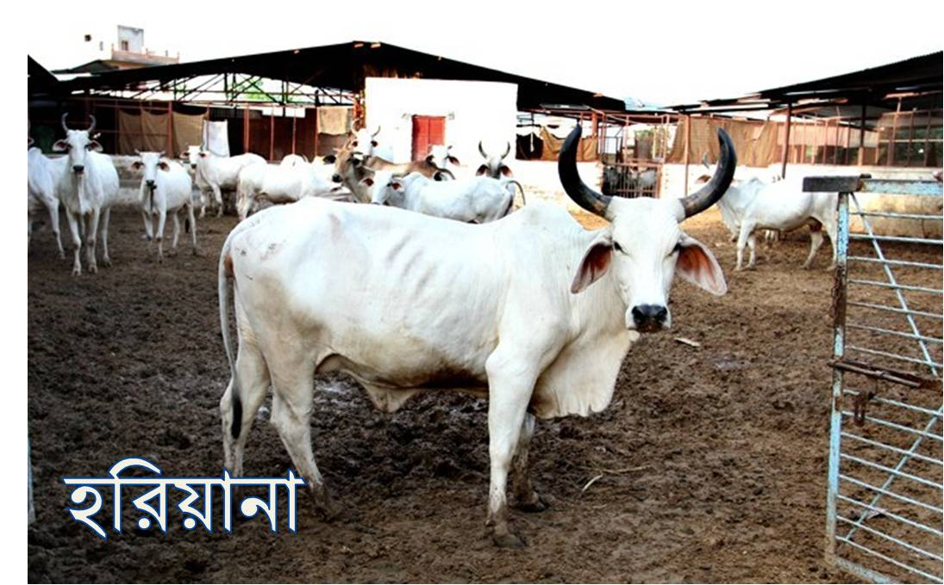
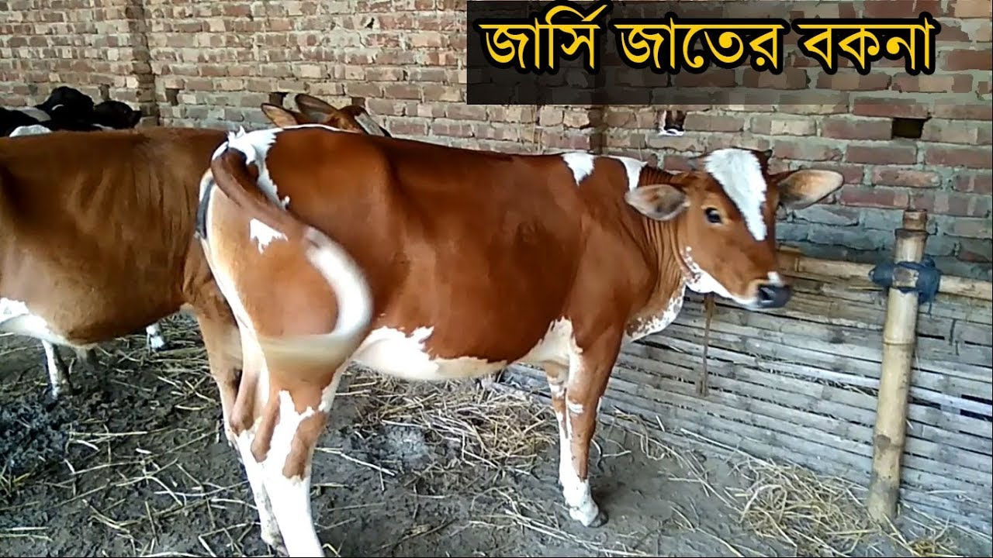
গরুর কয়েকটি ভাল জাতের ছবি

Slide 11
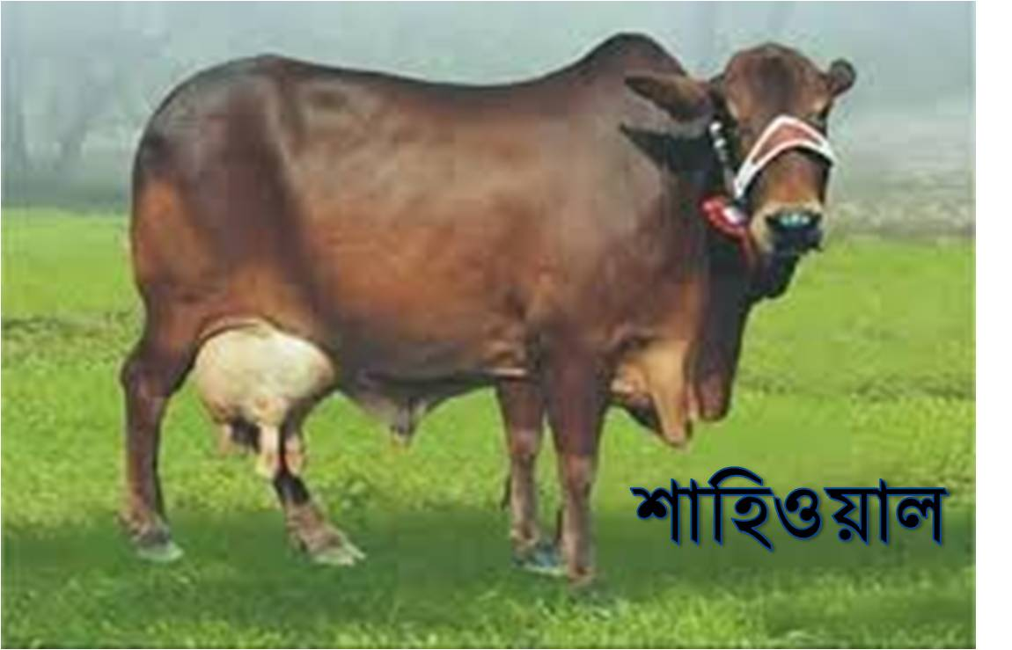
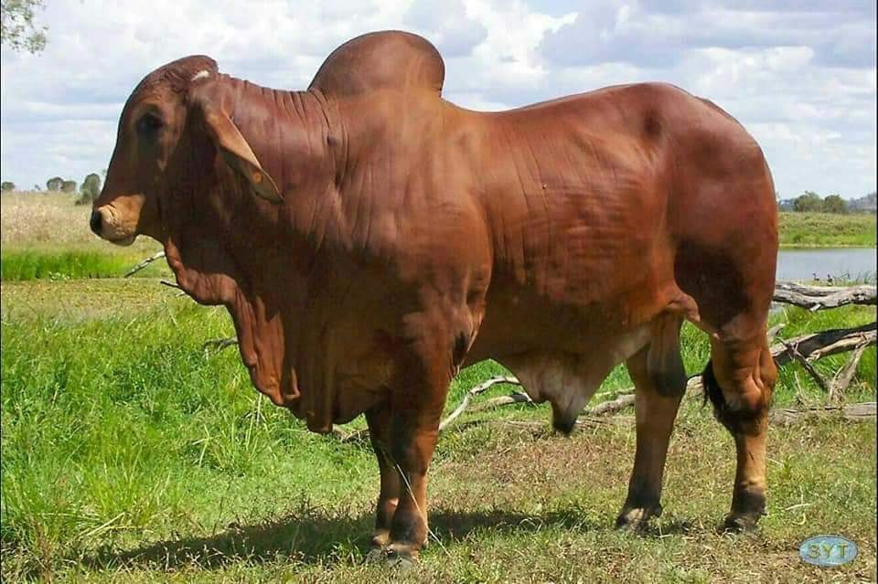
গরুর জাতের বৈশিষ্ট্য
জাতের নামঃ শাহিওয়াল
ক) শাহীওয়াল গরুর উৎপত্তি পাকিস্তানের পাঞ্জাব প্রদেশের মন্টগোমারী জেলা।
খ) শাহীওয়াল জাতের গরু ধীর ও শান্ত প্রকৃতির।
গ) শাহীওয়াল জাতের গরু আকারে বেশ লম্বা এবং মোটাসোটা ভারী দেহ।
ঘ) সাধারণত এ জাতের গরুর দেহের রং ফ্যাকাসে লাল বা হালকা হলুদ।। তবে কখোনো গাঢ় লাল বা লালের মাধে সাদা ও কালো ছাপযুক্ত হয়।
ঙ) গাভীর ওজন ৪৫০-৫৫০ কেজি এবং ষাঁড়ের ওজন ৬০০-১০০০ কেজি।
চ) জন্মকালে বাছুরের ওজন ২২-২৮ কেজি।
ছ) মাথা প্রশস্ত, পা ছোট, শিং ছোট কিন্তু মোটা।
জ) গলকম্বল বৃহদাকার যা ঝুলে থাকে।
ঝ) শাহীওয়াল জাতের গরুর ত্বক পাতলা ও শিথিল।
ঞ) গাভীর ওলান বেশ বড়, চওড়া, নরম, মেদহীন এবং ঝুলন্ত। বাটগুলো লম্বা মোটা ও সমান আকৃতি বিশিষ্ট। দুগ্ধ শিরা বেশ স্পষ্ট যা দূর থেকেও বোঝা যায়।
ট) ষাঁড়ের চূড়া অত্যাধিক বড়।
ঠ) লেজ বেশ লম্বা, প্রায় মাটি ছুয়ে যায়। লেজের আগায় দর্শনীয় এক গোছা কালো লোম থাকে।
ড) বলদ ও ষাঁড় ধীর ও অলস।
ঢ) বাৎসরিক দুধ উৎপাদন ২১৫০-৪০০০ লিটার। চর্বির পরিমান ৪.৫%।

Slide 12
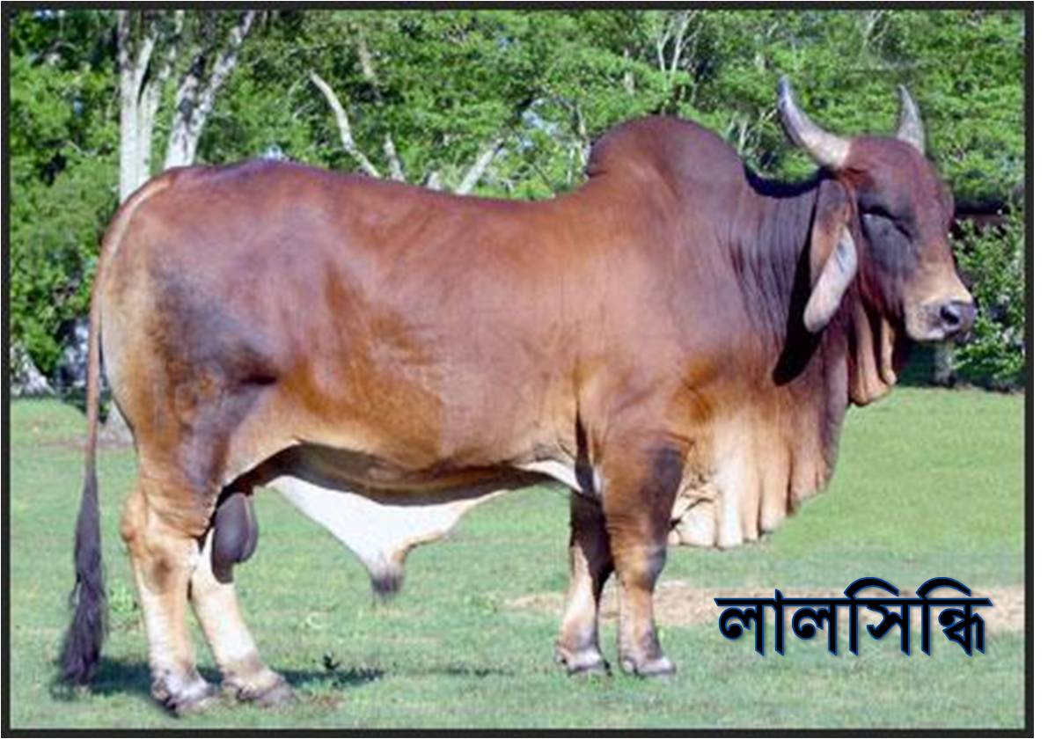
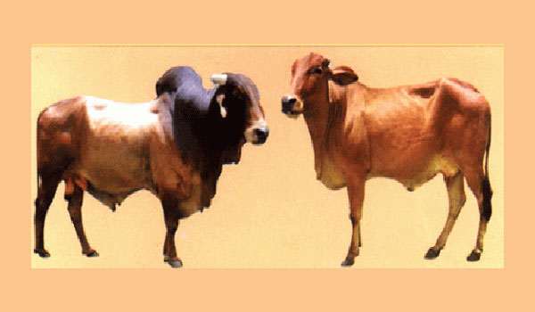
জাতের নামঃ লাল সিন্ধি
উৎপত্তি: পাকিস্তানের সিন্ধু প্রদেশের করাচী, লাসবেলা ও হায়দারাবাদ। উৎপত্তি পাকিস্তানে হলেও বাংলাদেশ, ভারতসহ অনেক দেশে এ জাতটির বিস্তার রয়েছে। সাধারণ বৈশিষ্টঃ- ক) গায়ের রং লাল বলে নাম লাল সিন্ধি। খ) গাভী অপেক্ষা ষাঁড়ের গায়ের রং বেশি গাঢ় হয়। গ) মাথা ও মুখমন্ডল ছোট, চওড়া কপাল, কপালের মাঝের অংশ কিছুটা উঁচু। ঘ) ঘাড় খাটো ও মোটা। নাভী বড় ও ঝুলানো, বুক প্রশস্ত। ঙ) ষাঁড়ের চূড়া বেশ উঁচু, গলকম্বল বৃহদাকার ও ভাঁজযুক্ত। চ) ওলানের গঠন বেশ সুন্দর। ছ) গাভীর ওজন ৩৫০ – ৪০০ কেজি ও ষাড়ের ওজন ৪২৫ –৫০০ কেজি। জ) এই জাতের গাভী ৩৫০ দিন দুধ দেয়। ঝ) দৈনিক উৎপাদন প্রায় ৮-১০লিটার। ঞ) বাৎসরিক গড় দূগ্ধ উৎপাদন প্রায় ২০০০ লিটার। ট) দুধে চর্বির পরিমান ৫% এর উপরে। ঠ) জন্মকালে বাচ্চার ওজন ২১– ২৪ কেজি। ড) এই জাত আমাদের দেশী আবহাওয়ায় মোটামুটি অভিযোজিত। ঢ) বলদ বা ষাঁড় দ্বারা গাড়ীটানা ও হালচাষ ভাল ভাবে করা যায়। ণ) ১৬-১৮ মাসে বয়প্রাপ্ত হয়ে থাকে।

Slide 13
দলীয় কাজ
দল A – দেশি জাতের গরুর বৈশিষ্ট্য চিহ্নিত করো।
দল B – সঙ্কর জাতের গরুর বৈশিষ্ট্য চিহ্নিত করো।

Slide 14
মূল্যায়ন
১। দুগ্ধ উৎপাদনকারী গরুর দুইটি জাতের নাম বল।
২। মাংস উৎপাদনকারী গরুর দুইটি জাতের নাম বল।
৩। কোরিয়েনট কাকে বলা হয়?
৪। ইয়ারলিং কাকে বলে?
৫। বাফেন কি?

Slide 15
বাড়ির কাজ
শক্তি উৎপাদনকারী গরুর দুইটি জাতের বৈশিষ্ট্য খাতায় লিখ।

